Slide 1
Отчет о выполнении Лабораторной работы №0 по «Программированию»
Студента группы РИЗ-130916у
Савельева В.Н.
1 семестр 2023 г.
Преподаватель: Архипов Н.А.

Slide 2
Цель работы
Тренировка навыков программирования на высоком уровне абстракции с применением платформы Scratch

Slide 3
Описание задачи
Задача №1
Игра «лабиринт», см. образец на канале itgenio на сайте youtube.com. В игре должно быть три уровня, на каждом уровне прибавляются антагонисты. Например, на первом уровне один враг, на втором два, на третьем три. Но вы можете пофантазировать и сделать так, как нравится вам.

Slide 4
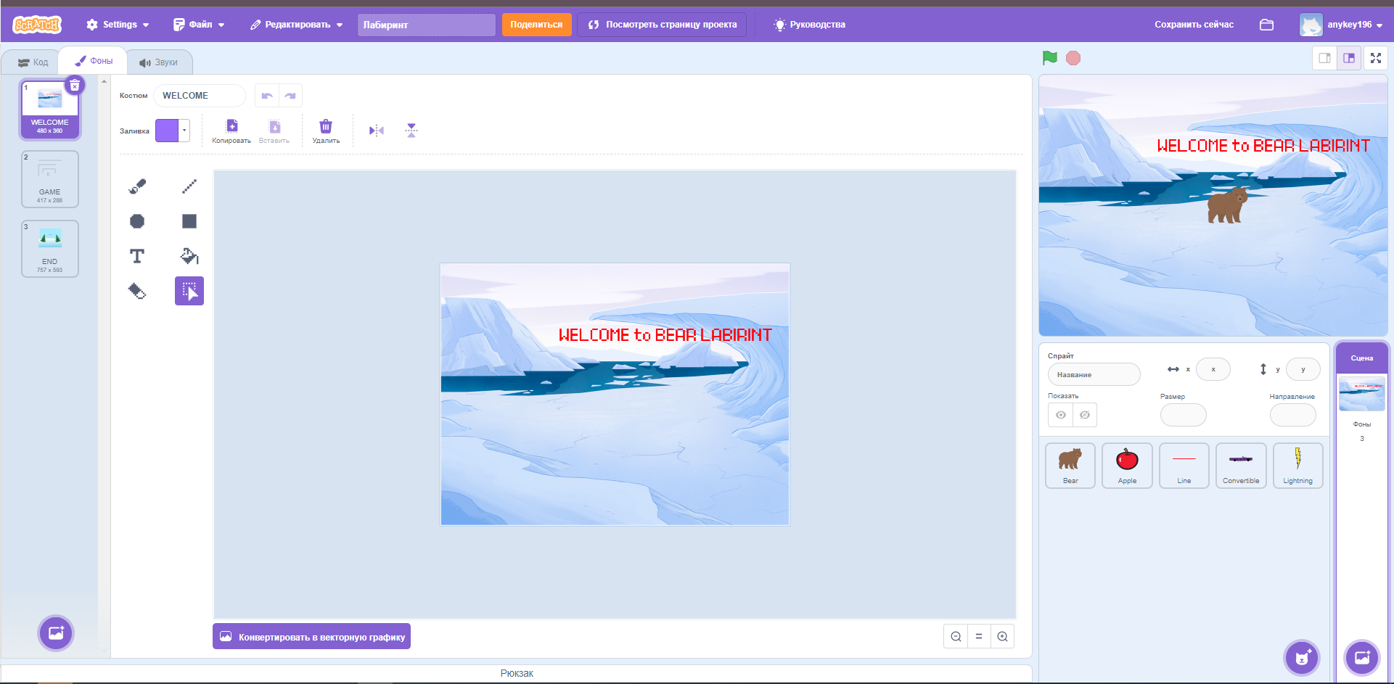
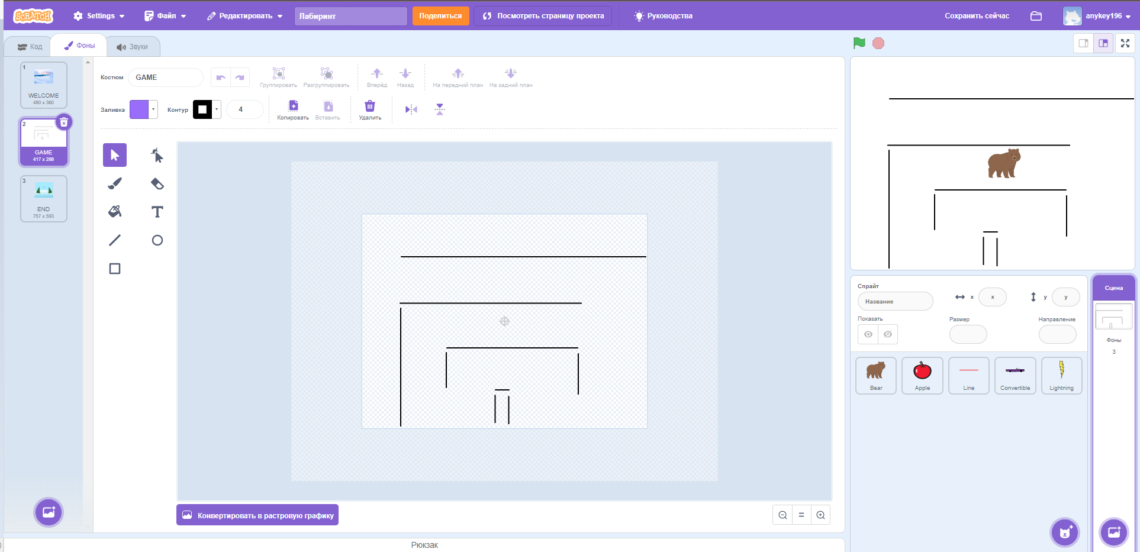
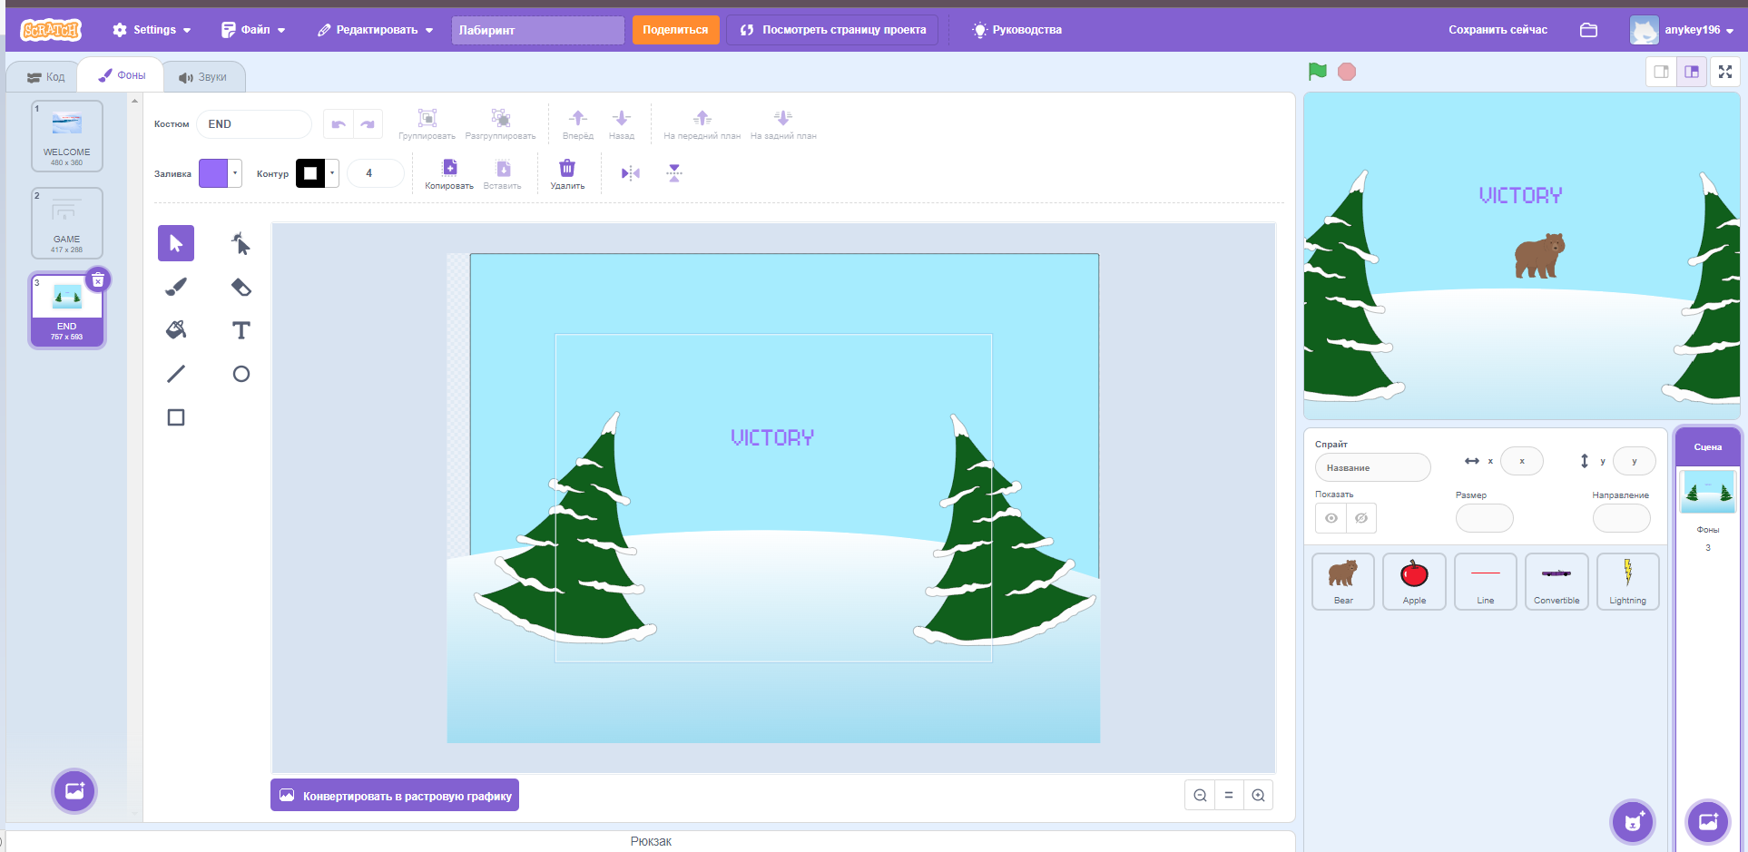
Ход выполнения https://scratch.mit.edu/projects/922265737
Программа имеет три элемента типа «фон»
Фон «WELCOME» - начальный экран
Фон «WELCOME» - начальный экран

Slide 5
Вывод

Slide 6
Описание задачи
Задача №2
Игра «Бутерброд», в игре необходимо реализовать несколько спрайтов, один из них холодильник (или минимум его дверь). В холодильнике лежит минимум четыре вида продуктов, помимо хлеба, т.е. 5 видов продуктов. На сцене, помимо холодильника и других предметов интерьера кухни (их вы можете выбрать по вкусу) расположен стол, на столе тарелка. При нажатии ЛКС (левой кнопки мыши) на дверь холодильника она открывается, далее при нажатии ЛКМ на продут, он прикрепляется к курсору и пользователь перетаскивает его на тарелку. Идея такова, любой пользователь при начале игры может открыть холодильник и взяв вначале кусок хлеба, в произвольном порядке уложить на хлеб продукты, и венчает продукты вновь хлеб. Обязательное условие, при котором бутерброд является завершенным – между двумя кусочками хлеба должен быть минимум один продукт, т.е. если положить кусок хлеба на кусок хлеба – программа выдаст предупреждение: «Это не бутерброд». Если положить на кусок хлеба минимум, например кусок сыра, то бутерброд завершен. Игра должна сопровождаться проверками правильности бутерброда, а также при успешном завершении игры надписью победа и т.п. Также победы не может быть, если бутерброд готов, а холодильник открыт.

Slide 7
Ход выполнения https://scratch.mit.edu/projects/922892493

Slide 8
Описание задачи
Задача №3

Slide 9
Ход выполнения https://scratch.mit.edu/projects/923810447

